Slide 1
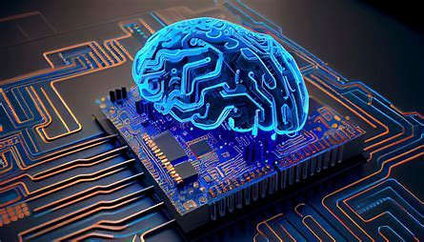

Tiny ML para la detección de vegetales
Santiago Rivera Montoyo
Oswald Daniel Gutierrez
Leider Felipe Caicedo

Slide 2
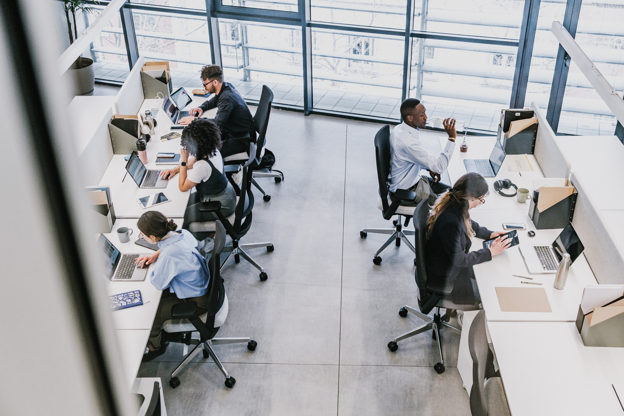
Introducción
El proyecto se centra en aplicar Tiny Machine Learning (TinyML) para ejecutar modelos de inteligencia artificial en dispositivos con recursos limitados, como el ESP32-CAM. Esta iniciativa busca llevar el procesamiento al borde (edge computing), eliminando la dependencia de infraestructura remota y respondiendo a las necesidades de baja latencia y consumo energético en aplicaciones como hogares inteligentes, dispositivos portátiles y monitoreo industrial.

Slide 3
Herramientas
ESP32 WROVER CAM
BREADBOARD
ARDUINO
Controlador pequeño con cámara integrada, diseñado para aplicaciones de visión artificial.
Placa de pruebas para armar y conectar los circuitos electrónicos de forma fácil y sin soldar.
Entorno de desarrollo que permite controlar los sensores, motores, luces, cámaras, etc.

Slide 4
Herramientas
EDGE IMPULSE
TinyMl
Plataforma de desarrololo de modelos de Machine Learning que permite entrenar modelos recopilados desde sensores.
Rama del Machine Learning enfocado en ejecutar modelos de apendizaje automático en microcontroladores.

Slide 5
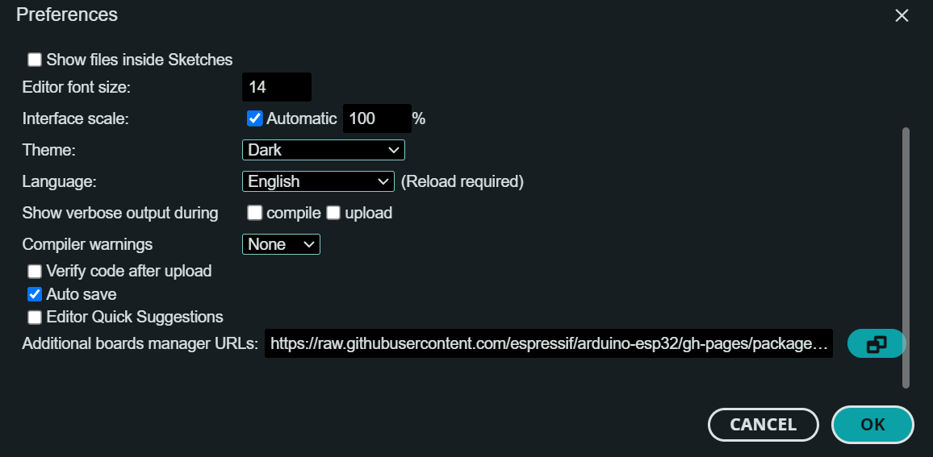
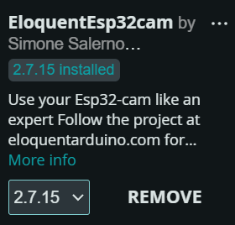
Primeras configuraciones

Slide 6
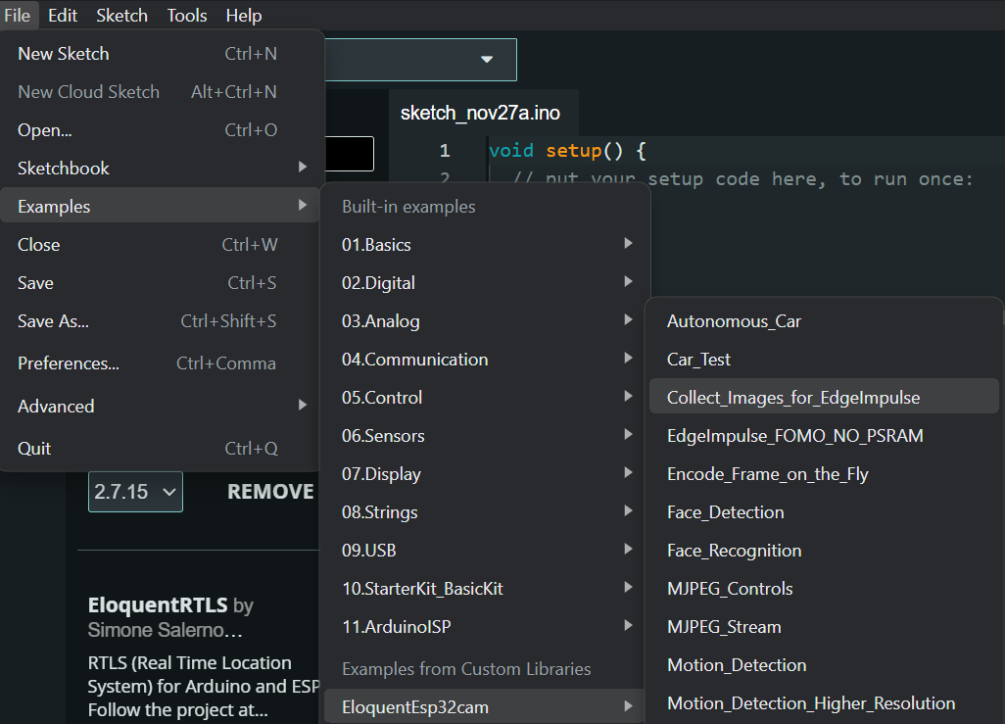

Slide 7
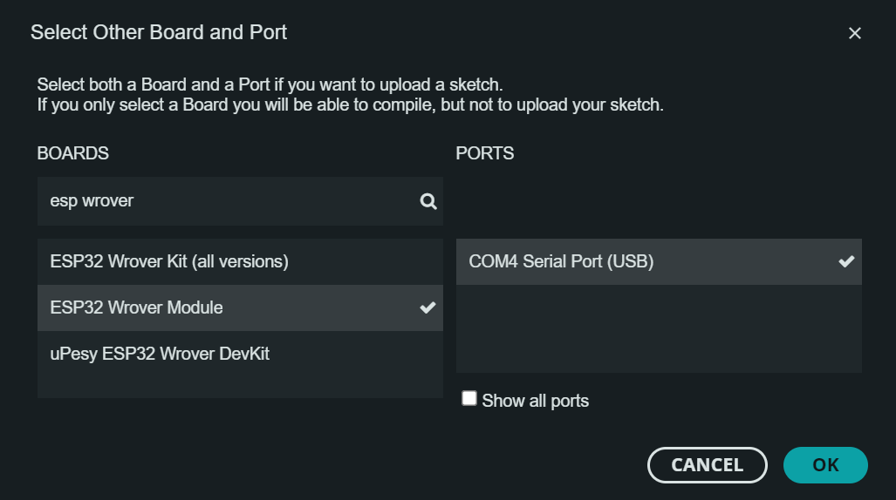
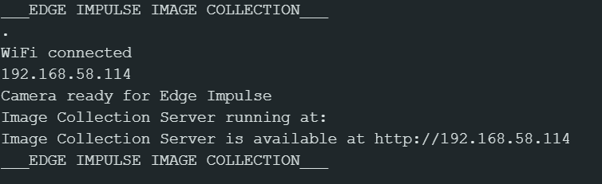

Slide 8
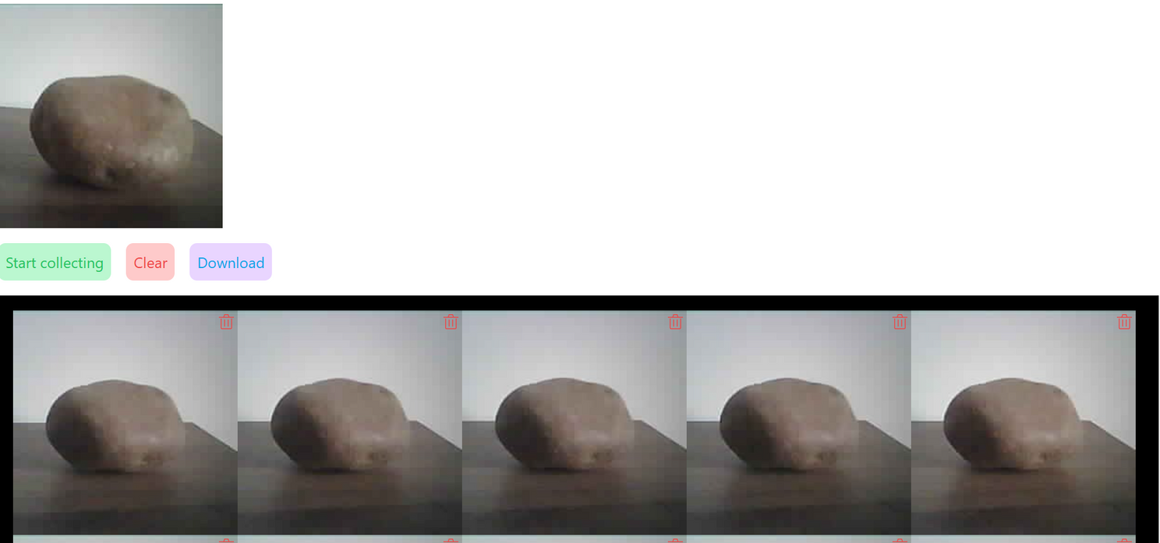
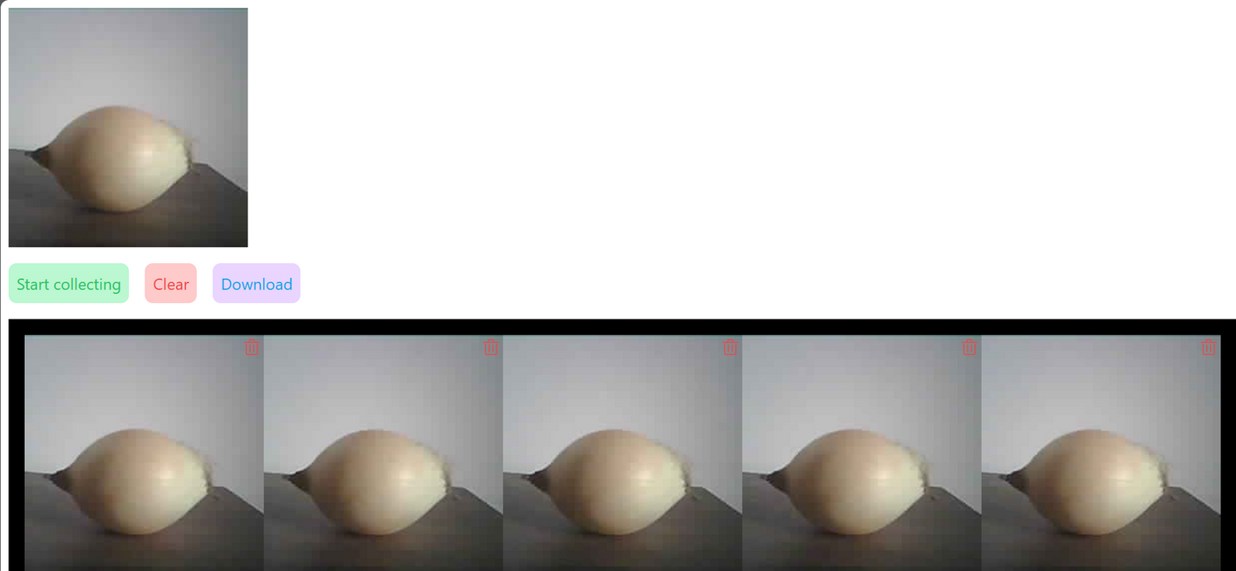
Recolección de
imagenes

Slide 9
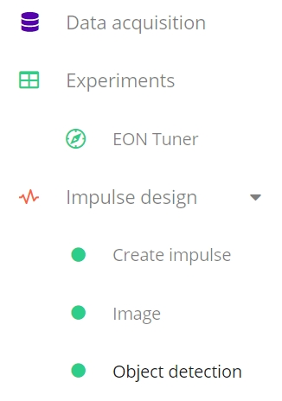
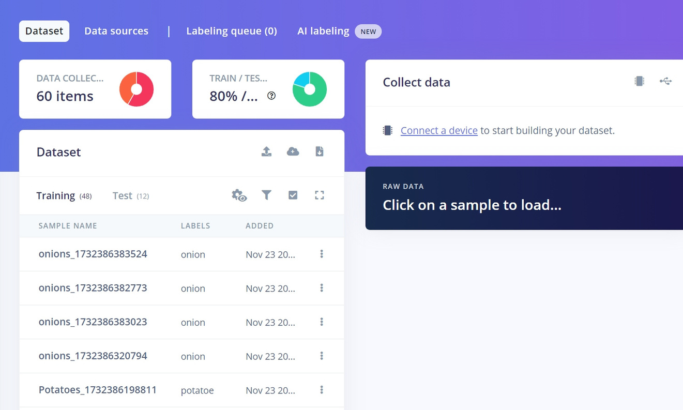

Slide 10
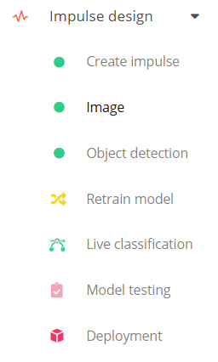
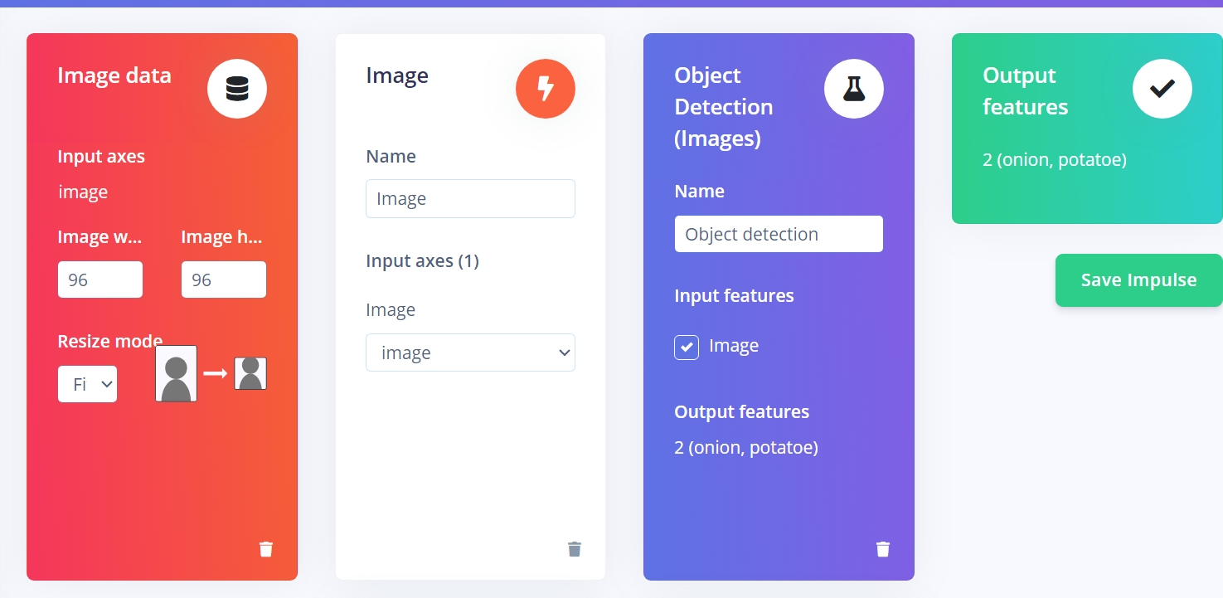

Slide 11
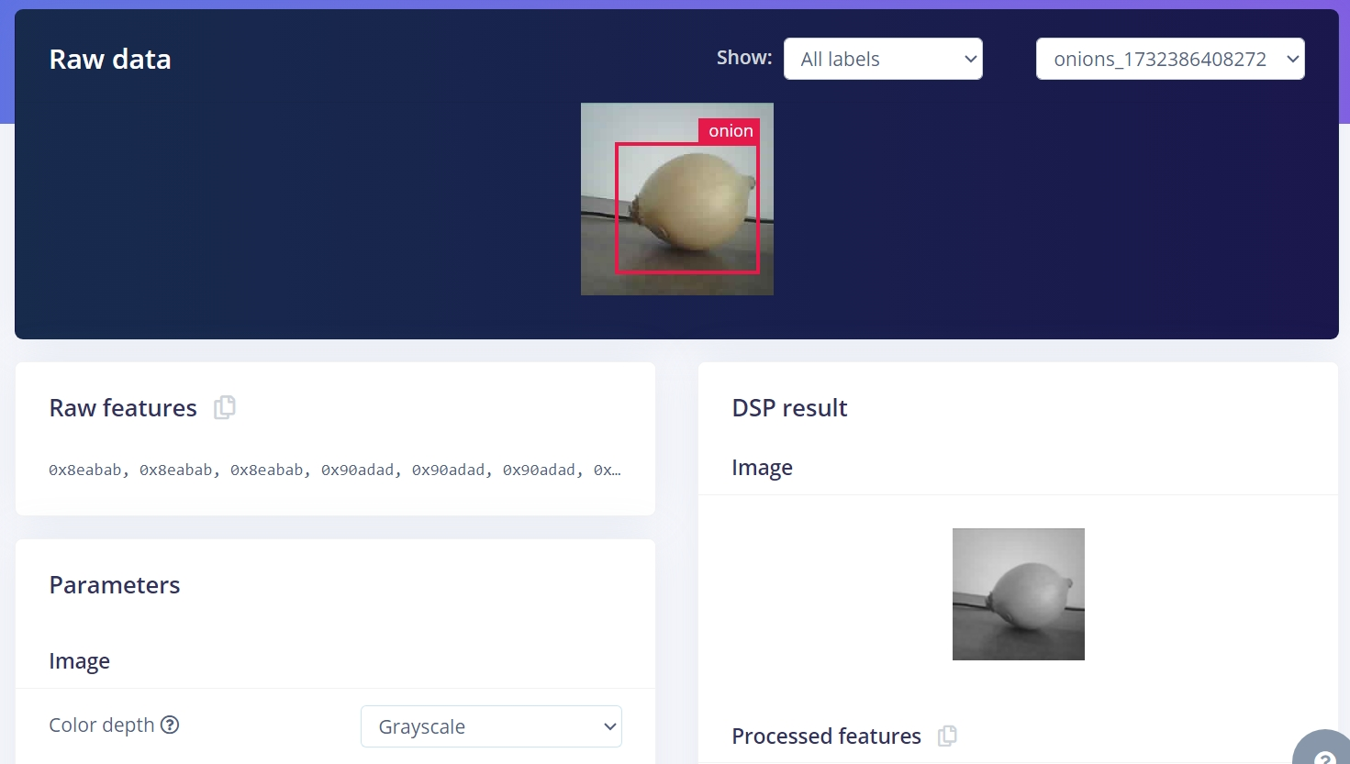

Slide 12
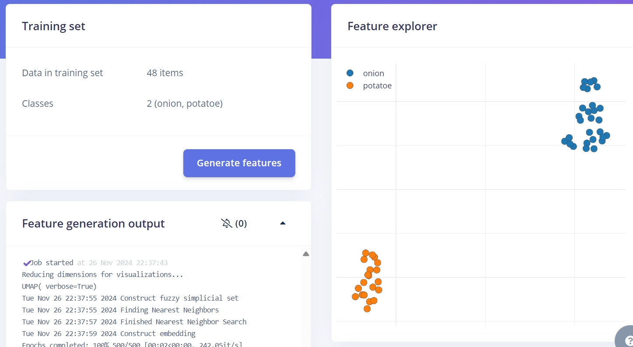

Slide 13
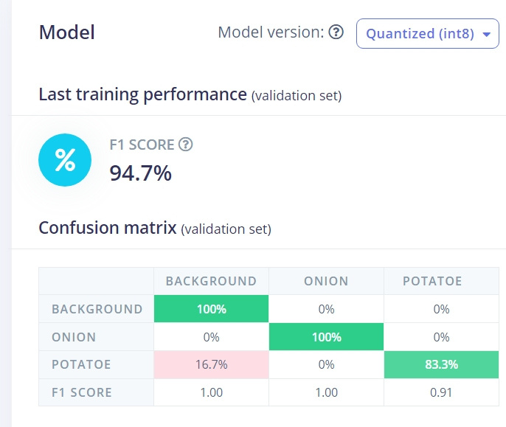

Slide 14
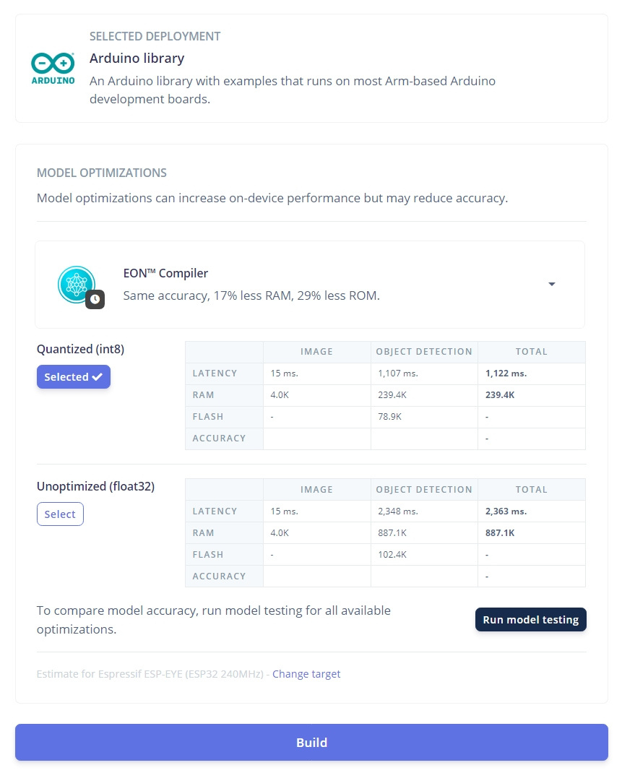

Slide 15
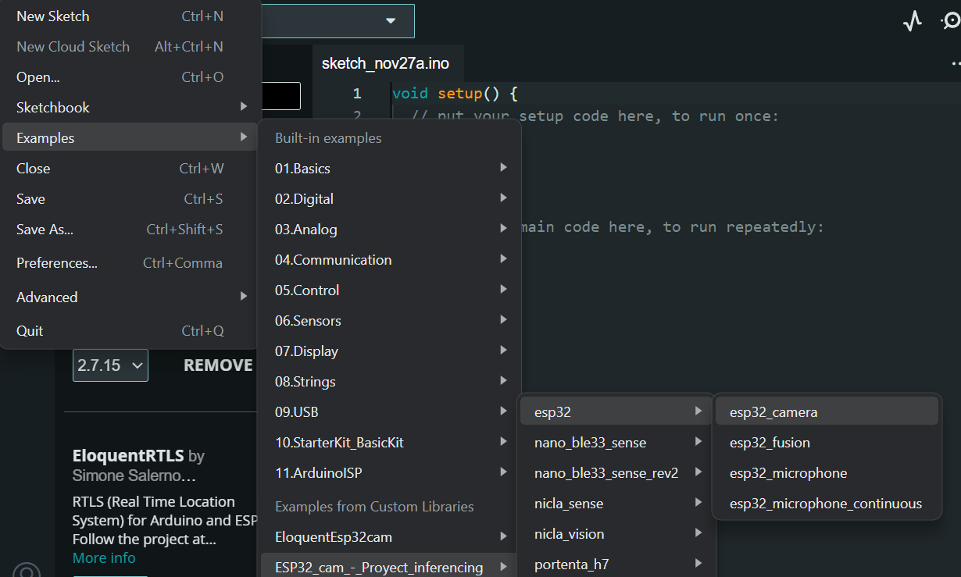

Slide 16
Resultados
El sistema identifica correctamente objetos en las imágenes: cebollas y papas,
Los valores de confianza indican la seguridad del modelo en cada predicción.
El tiempo de predicción muestra un procesamiento constante con una latencia de 18 ms para el DSP y 713 ms para la clasificación.
Se puede observar una variación en las dimensiones del bounding box (cuadro delimitador).
El sistema no detecta anomalías en los resultados de las predicciones.

Slide 17
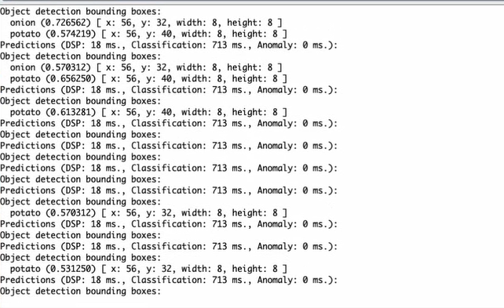

Slide 18
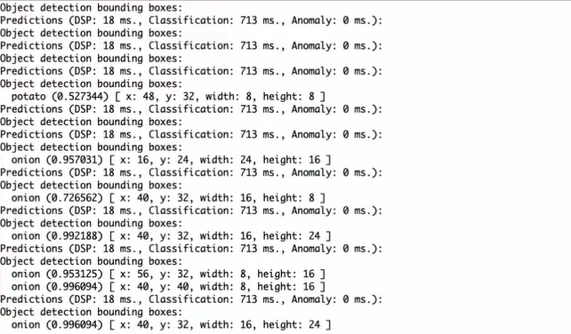

Slide 19

Este proyecto nos permitió experimentar el desafío de implementar soluciones Tiny Machine Learning como lo es la Computación al Borde o IA en Edge (Edge Computing or AI on Edge).
01
02
También entendimos la importancia de recolectar datos de calidad y diversidad aceptables.
Conclusiones
03
Ajustar el modelo es una tarea fundamental para equilibrar y mejorar la precisión y eficiencia en este tipo de proyectos.
La Computación al Borde ofrece una importante ventaja en aplicaciones del mundo real, como el reconocimiento de objetos en tiempo real.
04

Slide 20

GRACIAS

